Slide 1

圖書館利用講習
博碩士論文系統上傳作業

Slide 2

博碩士論文系統上傳作業
流程概述
流程圖與注意事項、論文全文電子檔內容順序與注意事項
帳號啟用
步驟、帳號啟用注意事項
資料登錄
論文建檔、上傳全文與授權書
審核通過
紙本印刷、辦理離校

Slide 3
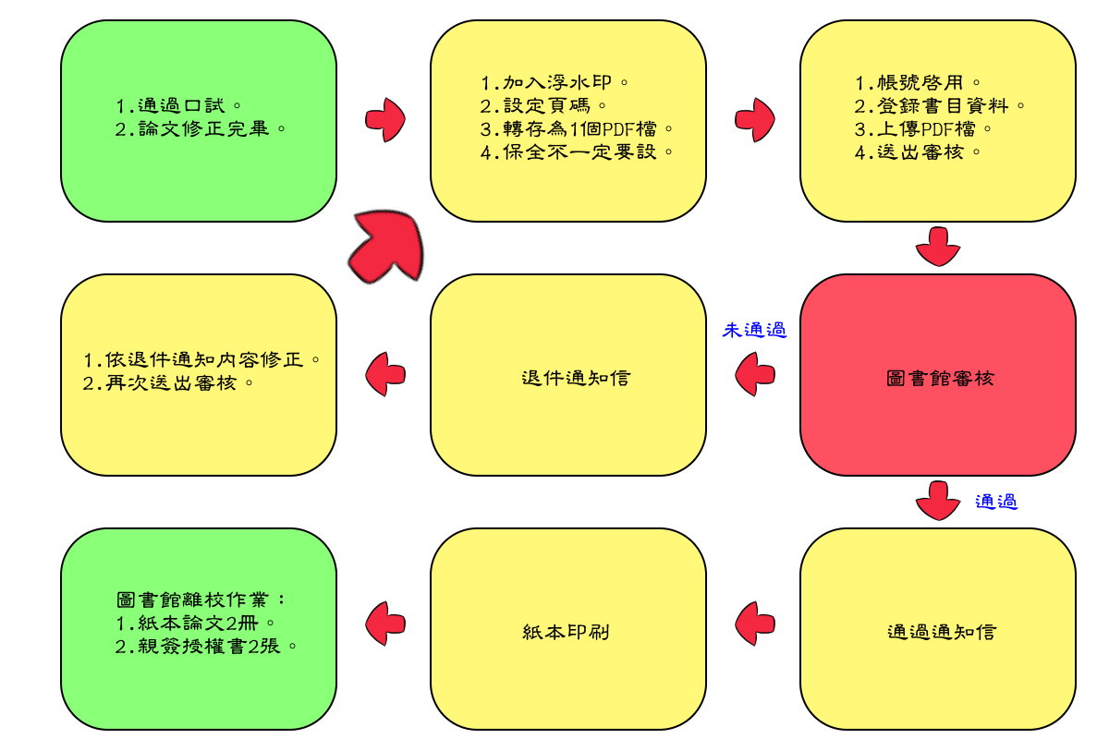
流程圖與注意事項-1

Slide 4
流程圖與注意事項-2
執行任何設定前，請務必預留備份。
圖書館審核為論文全文電子檔，紙本問題請洽教務處。
審核時間為2個工作天，以上傳日隔天為第1個工作天起算，且不含假日。（四上傳/最晚一回覆、五六日上傳/最晚二回覆）
收到退件若有疑問請洽11803。（勿回系統信）
授權書為國家圖書館、佛光大學共2張，於辦理離校時繳交正本，無須裝訂於紙本。
切勿未通過審核即先行印刷。

Slide 5
論文全文電子檔內容順序與注意事項
內容順序 | 說明 | 設定
 |  | 頁碼 | 浮水印 | 保全
封面 | 1.必備。 2.須符合教務處「論文格式及封面」規定。 | ✗ | 1.除封面、指導教授推薦書、口試委員審定書外，每頁均須有浮水印。 2.浮水印位置應於頁面正中央，且為文字之下。 3.浮水印大小與顏色，依下載區提供為主，不得修改。 4.浮水印若因圖片或表格而遮蔽，視同已設定。 | 1.可不設定。 2.若有設定，在「文件限制摘要」功能中，列印權限須為「允許」。
指導教授推薦書 | 必備。
口試委員審定書 | 必備。
摘要 | 1.必備。 2.中文在前，英文在後，關鍵字置底。 | 羅馬數字編碼
序言或誌謝辭 | 1.非必備。 2.序言在前，誌謝辭在後。
目錄 | 必備。
圖目或表目 | 1.非必備。 2.圖目在前，表目在後。
正文 | 必備。 | 阿拉伯 數字 編碼
參考文獻 | 必備。
附錄 | 非必備。

Slide 6
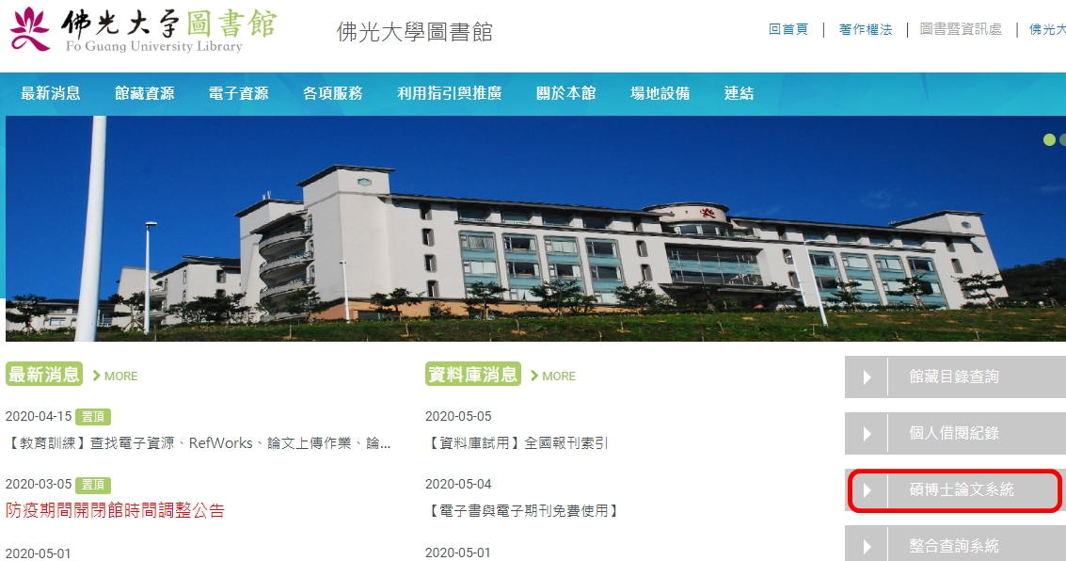
帳號啟用-1

Slide 7
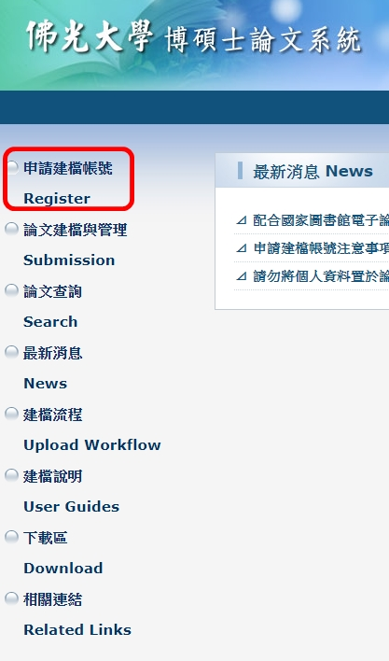
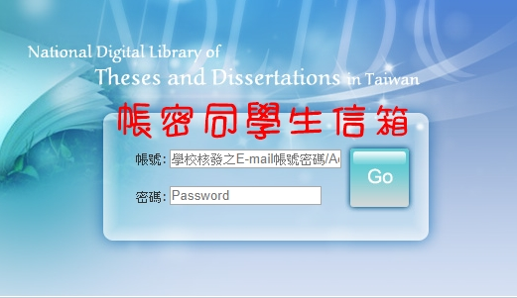
帳號啟用-2

Slide 8
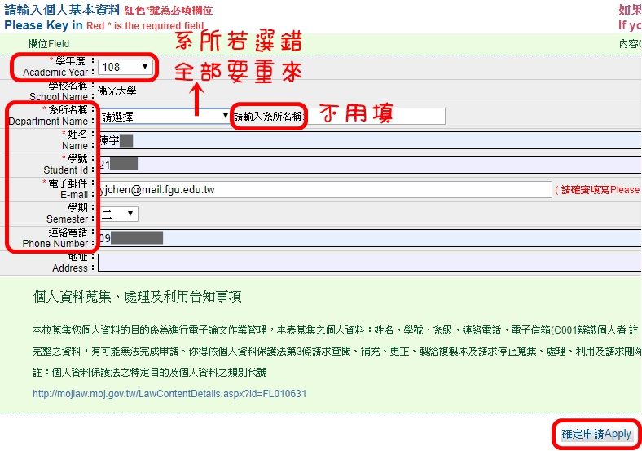
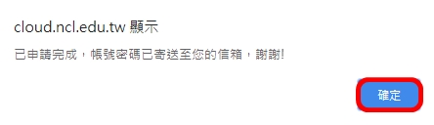
帳號啟用-3

Slide 9
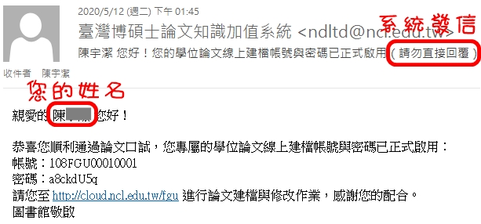
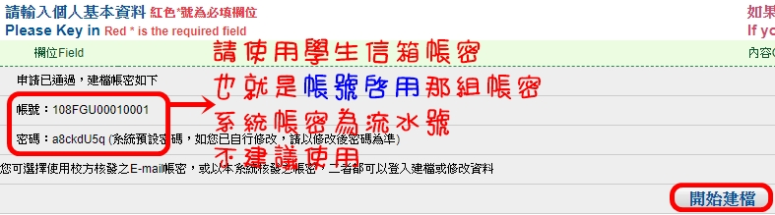
帳號啟用-4

Slide 10
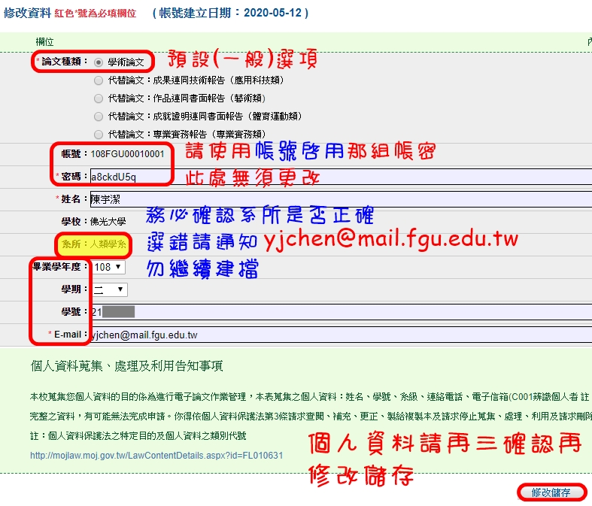
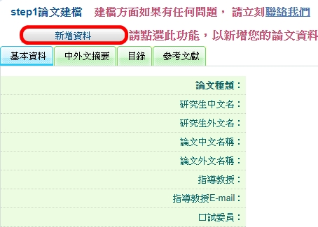
帳號啟用-5
kyshen@mail.fgu.edu.tw

Slide 11
帳號啟用注意事項
電子郵件須聯繫審核進度，務必正確。（私人信箱留意是否歸至垃圾信）
學期算法為：寒假前（通常1月底）為第一學期，暑假前（通常7月底）為第二學期。（只有一或二選項，請勿選暑期）
系統帳密預設值為流水號，不方便記憶，請使用學生信箱帳密(帳號只打學號)。
系所若選錯，請勿繼續建檔，立即發信至kyshen@mail.fgu.edu.tw，或電聯11831（高先生）。
帳號啟用後可立即新增資料（無認證等程序），亦可登出，稍後重至博碩士論文系統「論文建檔與管理」登入。

Slide 12
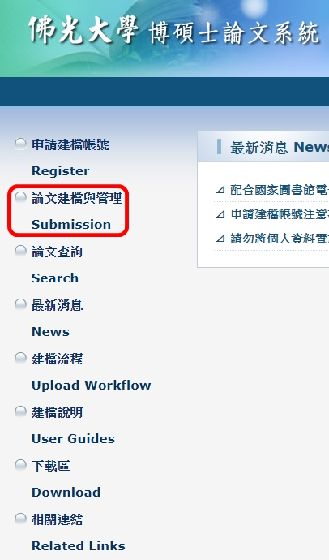
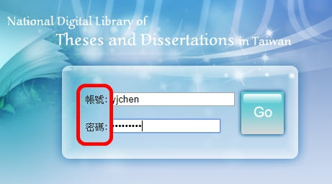
資料登錄-1
(帳號只打學號)

Slide 13
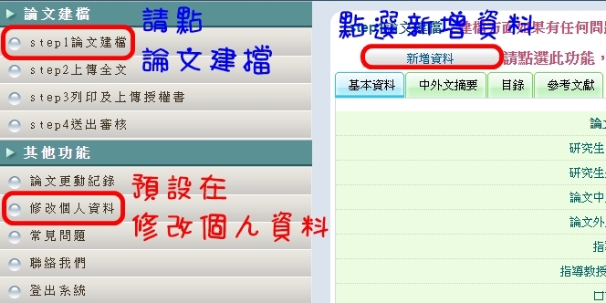

資料登錄-2

Slide 14
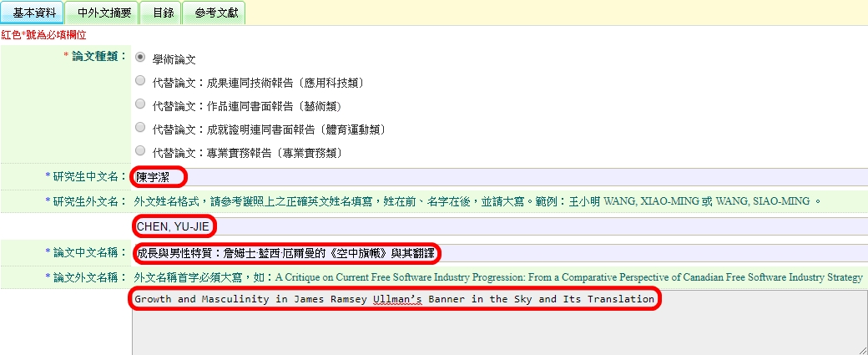
基本資料-1

Slide 15
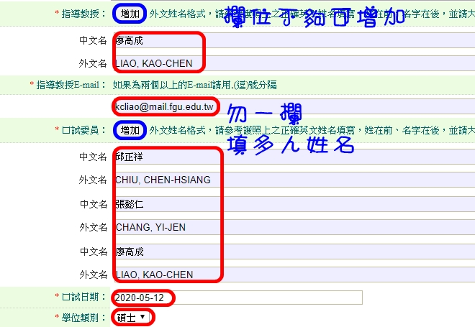
基本資料-2

Slide 16
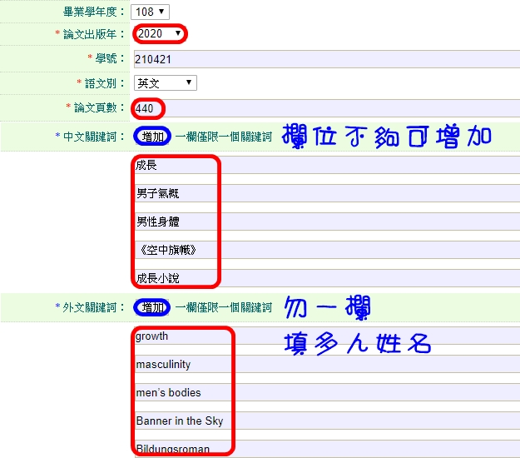
基本資料-3

Slide 17
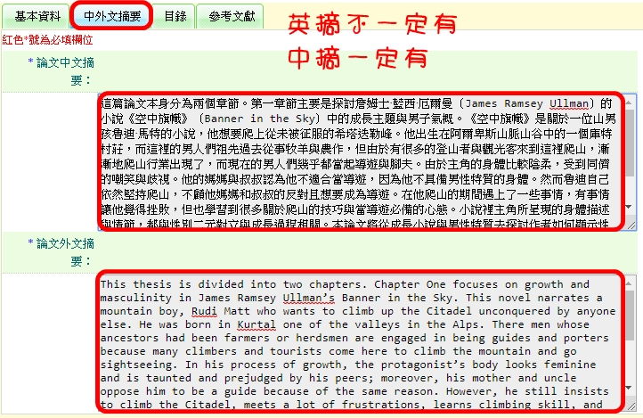
中外文摘要-1

Slide 18
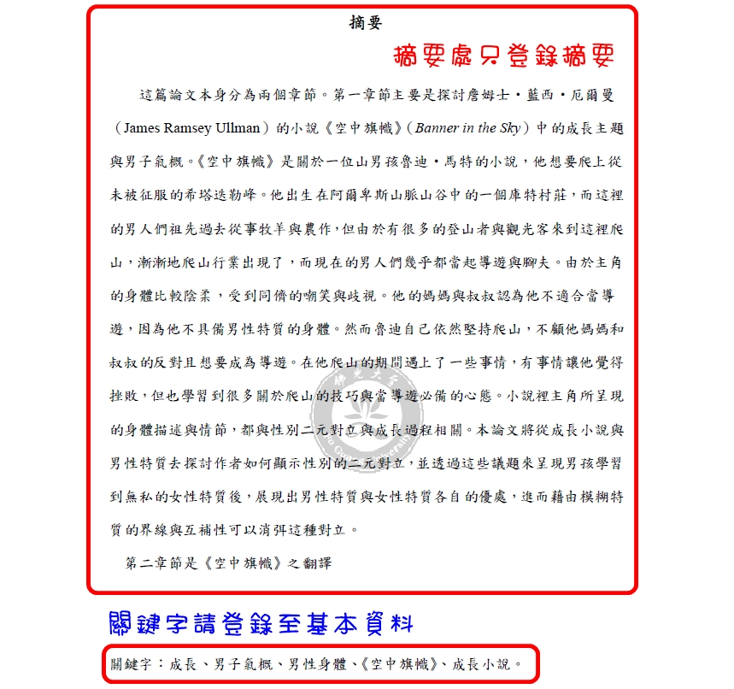
中外文摘要-2

Slide 19
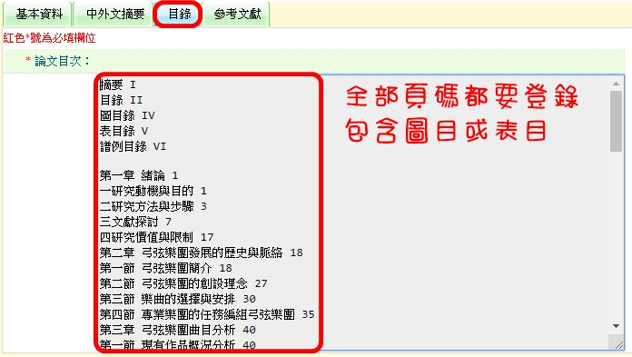
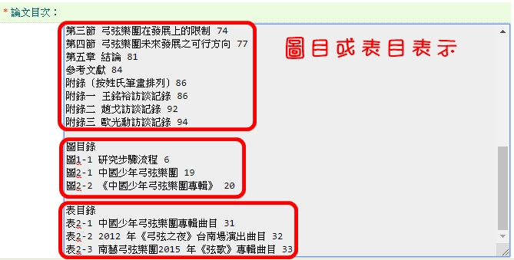
目錄-1

Slide 20
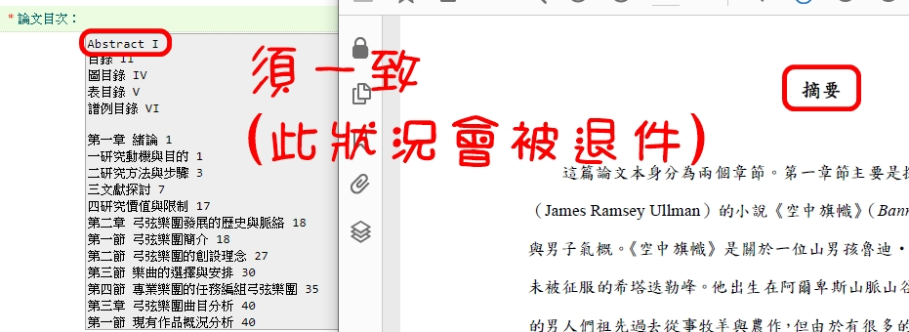
目錄-2

Slide 21
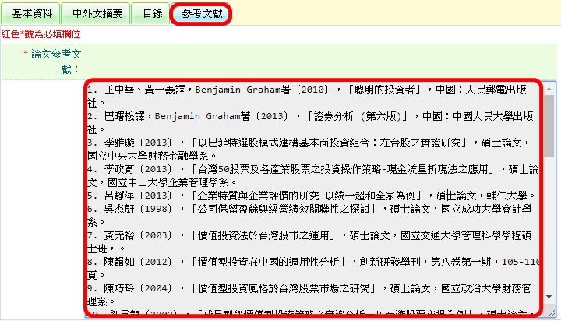
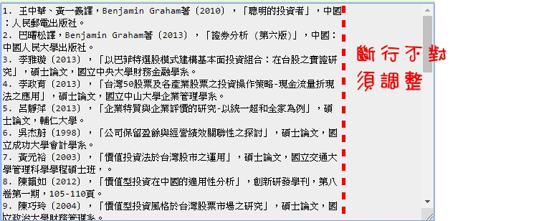
參考文獻

Slide 22
資料登錄注意事項-1
星號為必填。
口試委員審定書上「學位考試委員召集人」亦為口試委員，勿遺漏。(若有3個口試委員，3個都要寫-含指導教授)
口試日期為口試委員審定書上之日期。
畢業學年度為登錄當下之學年度。
論文出版年為登錄當下之年度，須與封面一致。（封面為民國年）PDF電子檔封面日期，應為「預計辦理離校年月」:上學期最晚1月，下學期6月。
論文頁數為PDF檔開啟時總頁數。
論文語文別若為英文，一定要有中摘。

Slide 23
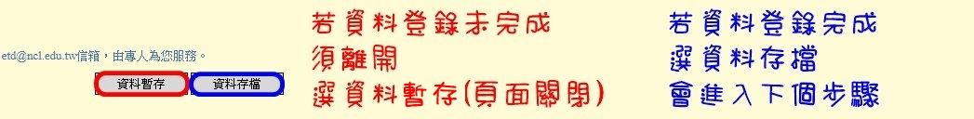
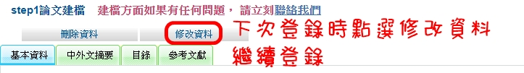
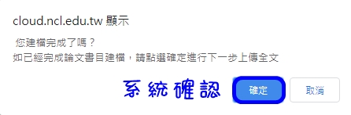
資料登錄注意事項-2

Slide 24
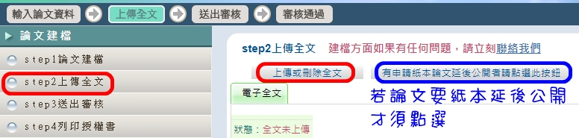

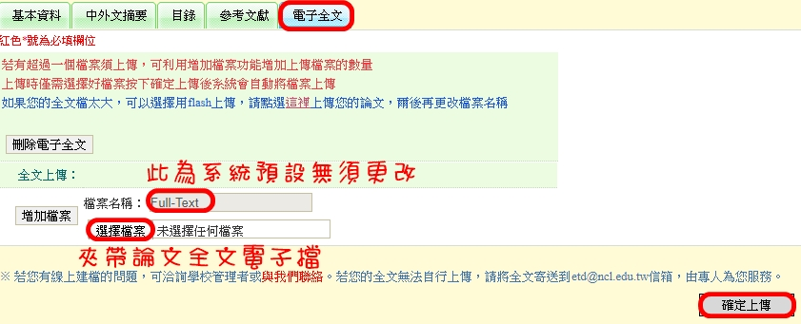
上傳全文-1

Slide 25
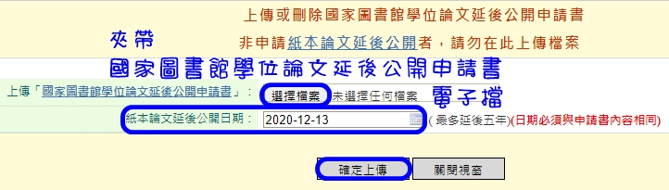
上傳全文-2（紙本延後公開-1）

Slide 26
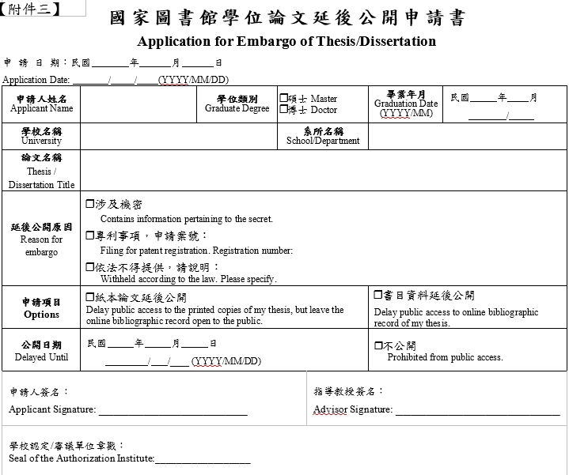
上傳全文-2（紙本延後公開-2）

Slide 27
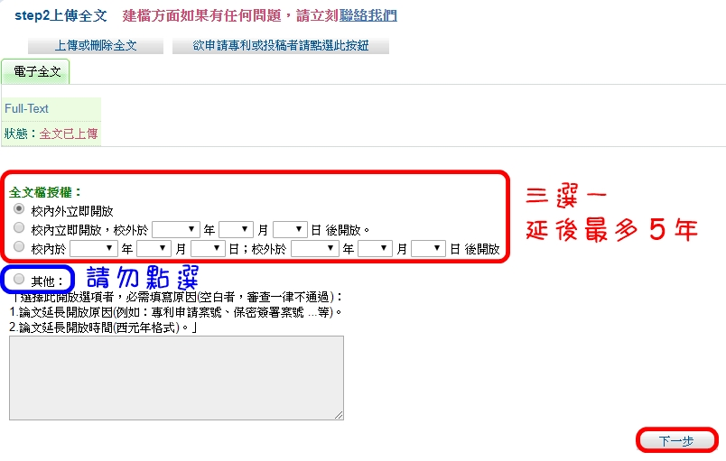
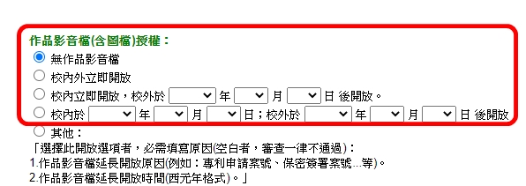
上傳全文-3

Slide 28
上傳全文注意事項
上傳檔案為1個PDF檔，不接受WORD。（檔案中空白頁請移除）
封面月分，須等於或晚於上傳日。（一般為辦理離校月分，上學期為9-1月，下學期為2-6月。）
若論文要申請專利須上傳「國家圖書館學位論文延後公開申請書」。（教務處表單下載→論文表格→論文格式及封面）
教授要求電子檔延後公開，無須填寫任何表單，直接於全文檔授權處設定，最多5年。（若為紙本延後才須填申請書）
鼓勵立即開放全文檔授權（建議非強制），設定內容由著作人決定。

Slide 29
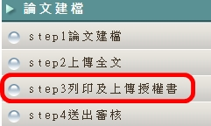
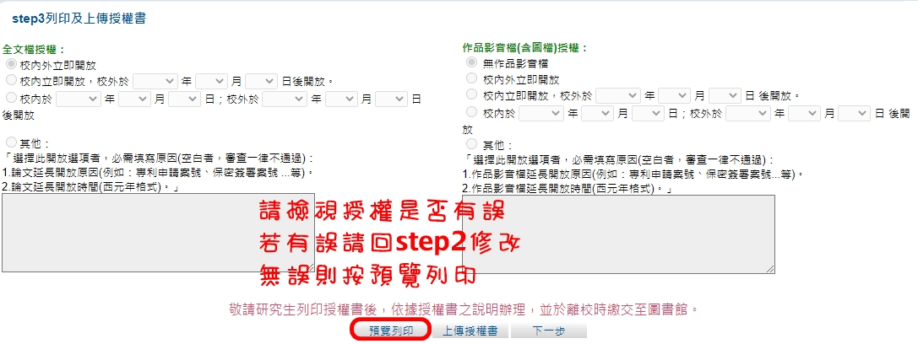
列印及上傳授權書-1

Slide 30
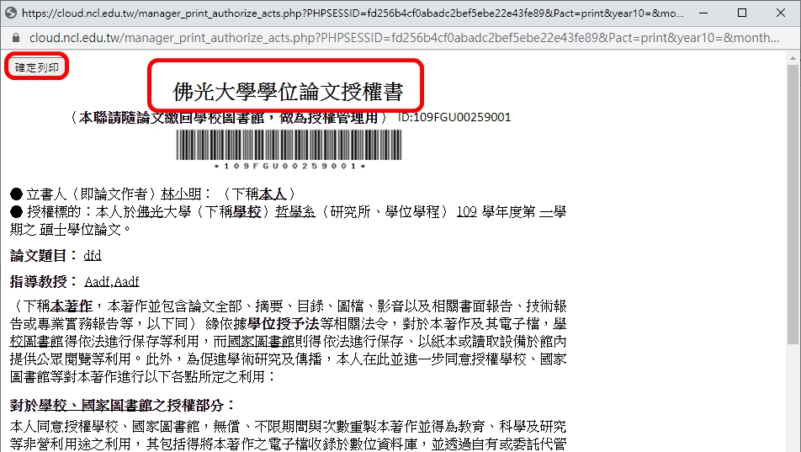
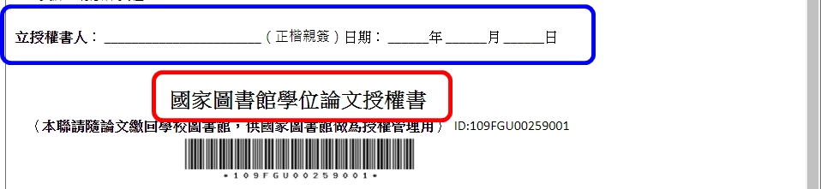
列印及上傳授權書-2（預覽列印）

Slide 31
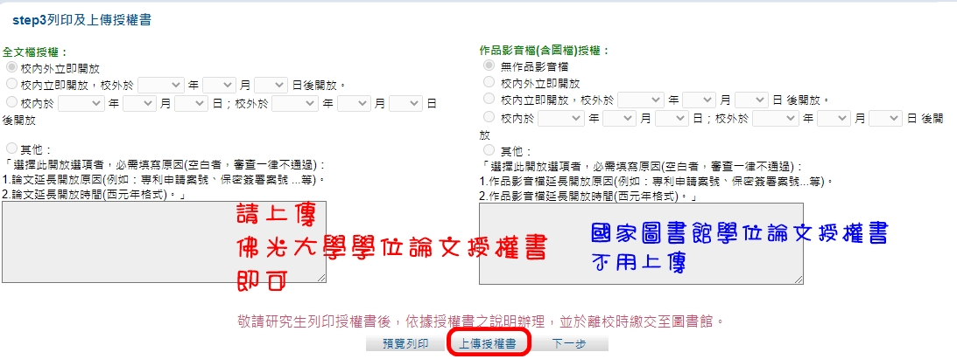
列印及上傳授權書-3

Slide 32

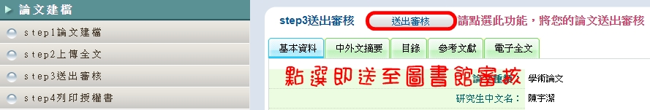
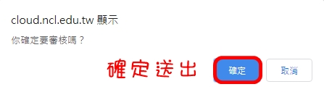
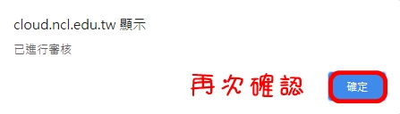
列印及上傳授權書-4

Slide 33
列印及上傳授權書-5

Slide 34
列印及上傳授權書注意事項
於預覽列印授權書有誤時，請退回step2上傳論文修改。
授權書列印有2張（佛光大學學位論文授權書、國家圖書館學位論文授權書），均須正楷親簽，日期以民國年為主。
上傳授權書僅須上傳「佛光大學學位論文授權書」即可，無須上傳「國家圖書館學位論文授權書」。
上傳授權書格式可掃描或拍照全頁為JPG、PDF檔，務必清晰。
2張正楷親簽授權書正本，應於離校時連同紙本論文繳至。
送出審核前，務必確認內容無誤，切勿頻繁點擊送出又取消，會影響個人審查進度（時間）。

Slide 35
審核通過注意事項
紙本印刷（請依教務處規定）
圖書館離校作業
紙本論文2冊、親簽授權書2張。
請配合圖書館開閉館時間，若有特殊需求，請提前電聯11831。（學期間09:00至17:00，寒暑假09:00至16:00）
若有上傳「國家圖書館學位論文延後公開申請書」，正本請繳至教務處。（2者須同時並存）

Slide 36
總結
推薦書、審定書、電子檔PDF、資料登錄，以上4者內容須完全一致。
目錄頁碼對應至電子檔須吻合，請特別留意。（常見問題拉時間）
浮水印除封面、推薦書、審定書外，每頁均有。（圖或表遮蔽視同有）
系統授權為「線上瀏覽權限」，紙本授權依「延後公開申請書」為主。
請核對「博碩士論文系統上傳作業」檢核清單(最新消息)，再送審核。
審核時程平均單篇須20分鐘，輪班人員亦各有業務，急件請提早作業。
審核排序依送件時間先後（勿請求優先權），若取消審核會重新排序。
收到退件通知，務必逐一確認，再行送出，以免耽誤自身排程。

Slide 37
再次看一下常錯的問題….
配合教務處規定，您上傳之論文題目，與「研究生學位考試申請」系統內不同，請確認。系統基本資料頁、封面、「論文指導教 授推薦書」、「論文口試委員審定書」論文題名皆須一致(有的有-)(若有題名有修改請亦重新輸出電子全文授 權書簽名上傳)。
「研究生學位考試申請」系統有列組別，但PDF檔封面、推薦書、審定書都沒列，請一致。(有疑問可洽教務處)

Slide 38
再次看一下常錯的問題….
系統基本資料頁
  1.研究生外文名、指導教授外文名、口試委員外文名請參考護照上正確英文姓名填寫，姓在前、名字在後，並請大寫，例如：王小明→WANG, XIAO-MING。( “,” 後空一格)
  2.雙指導教授時： 2個都要列mail，中間用逗點分開。
  3.口試委員：三個委員都要寫(含指導教授)。
  4.論文頁數：以論文ＰＤＦ檔開啟時之總頁數為標準。
  5.中、外文關鍵詞：請與PDF檔內文相同。
  系統中外文摘要：漏列最後一段。

Slide 39
再次看一下常錯的問題….
PDF檔
封面、「論文指導教授推薦書」、「論文口試委員審定書」三個系所名稱要一樣(有的有寫組別)
「論文口試委員審定書」委員欄：三個委員都要簽名(含召集人)（配合教務處規定）。
「論文指導教授推薦書」、「論文口試委員審定書」大小要符合頁面(不能縮小)
系統目錄頁：缺圖目錄、表目錄內容。請於目次最後，將「圖目錄」、「表目錄」(含內容及頁數)填入，例如：
  摘要 I
  .....
  參考文獻 000
  圖目錄
  圖1-1 **** 000
  圖1-2 **** 000
  表目錄
  表1-1 **** 000
  表1-2 **** 000
系統參考文獻頁：一個參考文獻一行，請勿自行斷行….

Slide 40
實機操作

Slide 41
感謝聆聽指教
祝福您

